Slide 1

Sistema de Auditoría de Seguridad Web
Presentación del Proyecto y Manual del Programador

Slide 2
Tabla de Contenidos
Introducción Técnica
Arquitectura del Sistema
Tecnologías Utilizadas
Estructura del Proyecto
Instalación y Configuración
Módulos del Sistema
API y Endpoints
Base de Datos

Slide 3
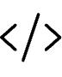


Introducción Técnica
Aplicación full-stack para evaluar y mejorar la seguridad de aplicaciones web, usando arquitectura MVC y patrones de diseño modernos.
Análisis Automatizado
Reportes Detallados
API REST
Análisis de código fuente y detección de vulnerabilidades.
Generación de reportes técnicos y gestión de auditorías.
Interfaz web intuitiva y API para integración.

Slide 4
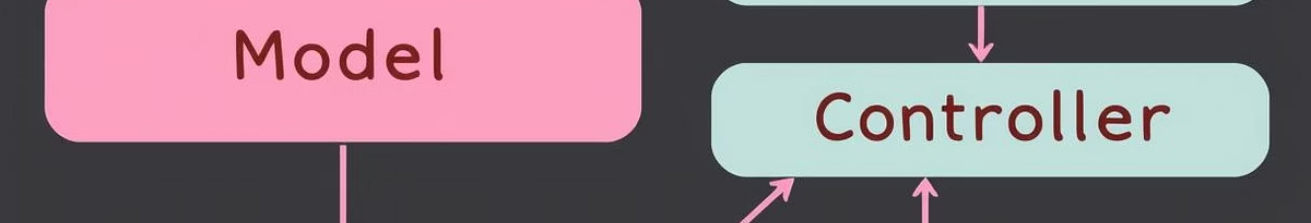
Arquitectura del Sistema
Implementación del patrón MVC y arquitectura de capas para una aplicación robusta.
Patrón MVC
Arquitectura de Capas
Modelo: Define la estructura de datos y lógica de negocio (ej. Vulnerability).
Presentación (React Frontend + API REST)
Lógica de Negocio (Services + Controllers)
Vista: Interfaz de usuario (ej. Componentes React como Dashboard).
Acceso a Datos (Models + Database Layer)
Controlador: Maneja la interacción entre Modelo y Vista (ej. AuditController).
Infraestructura (Database + External Services)

Slide 5

Tecnologías Utilizadas
Backend
Frontend
Análisis y DevOps
Flask (Python)
React
Bandit, SonarQube, OWASP ZAP
SQLAlchemy
Redux Toolkit
Docker, GitHub Actions
PostgreSQL
Material-UI
Prometheus, Grafana
Flask-JWT-Extended
Axios
ELK Stack

Slide 6
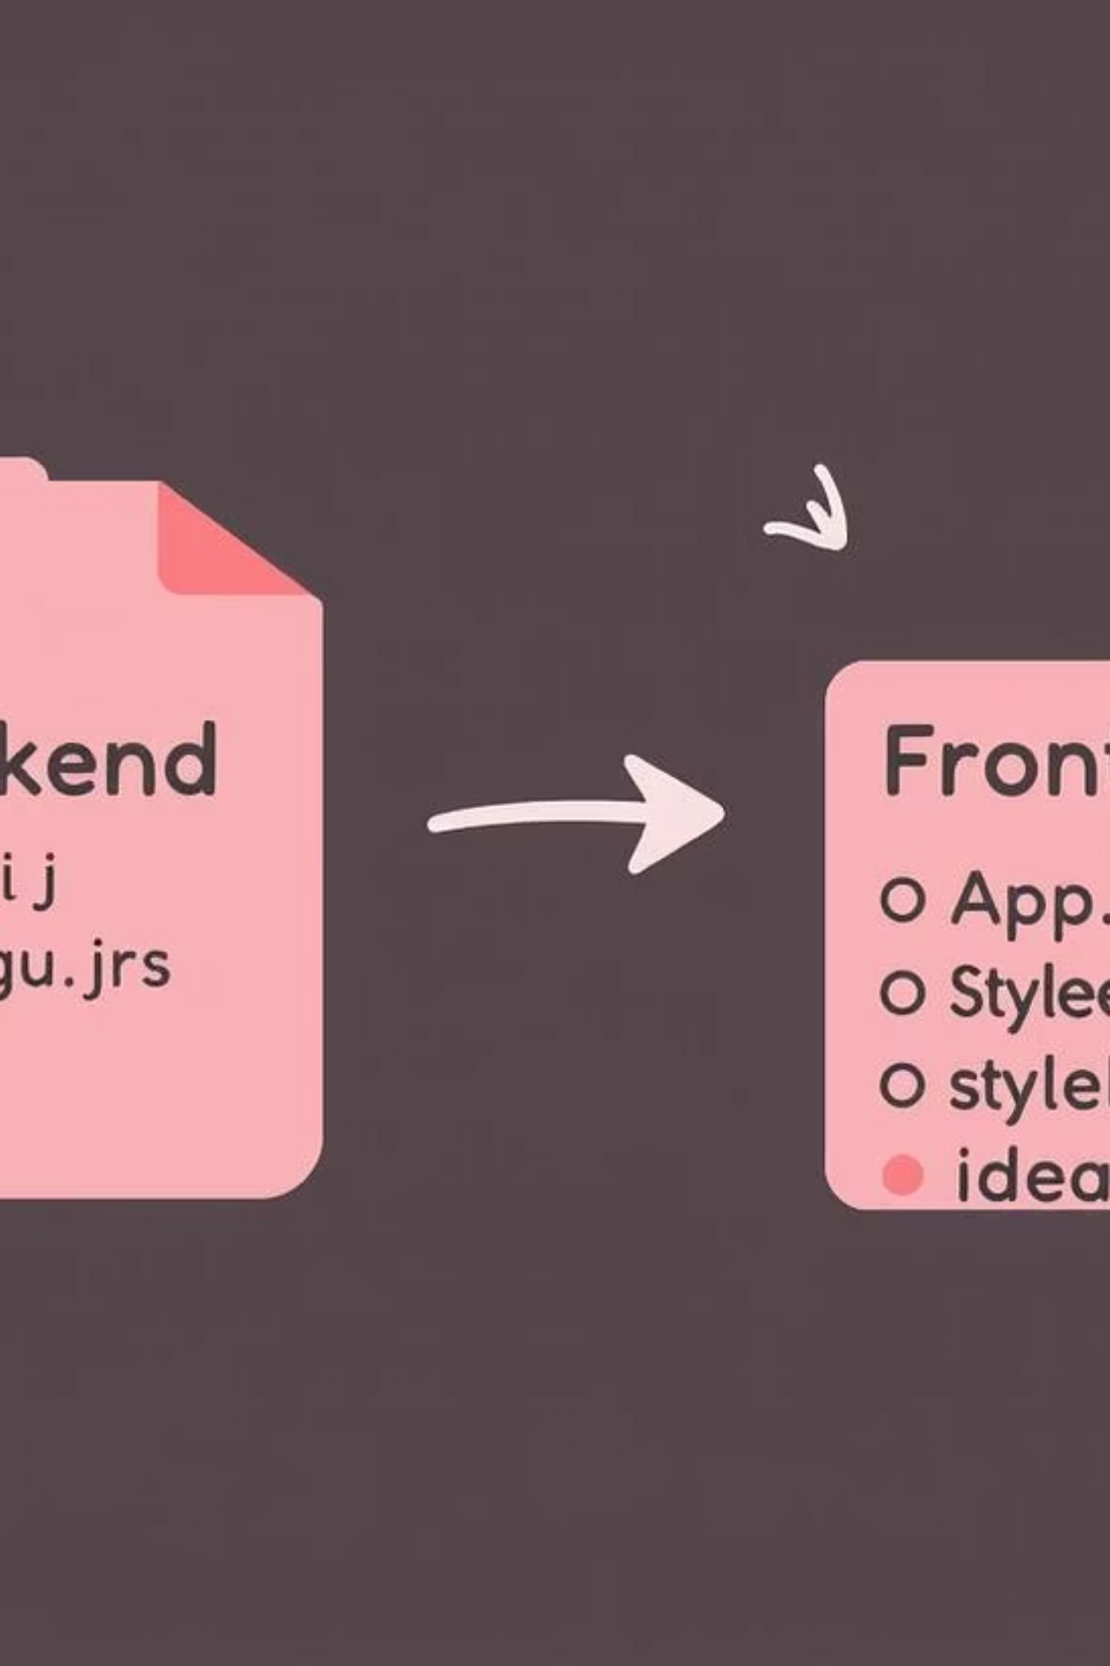
Estructura del Proyecto
Organización modular para facilitar el desarrollo y mantenimiento.
sistema-auditoria-web/├── backend/│ ├── app/│ │ ├── models/│ │ ├── controllers/│ │ ├── services/│ │ └── utils/│ ├── migrations/│ └── tests/├── frontend/│ ├── src/│ │ ├── components/│ │ ├── services/│ │ └── store/│ └── public/├── docker-compose.yml└── README.md

Slide 7
Instalación y Configuración
Pasos para configurar el entorno de desarrollo.
1. Clonar Repositorio
git clone ...
2. Configurar Variables
Crear archivo .env con las variables necesarias.
3. Configurar DB
Crear base de datos y ejecutar migraciones.
4. Instalar Dependencias
Instalar dependencias de Backend y Frontend.
5. Docker (Opcional)
Construir y ejecutar con Docker Compose.

Slide 8
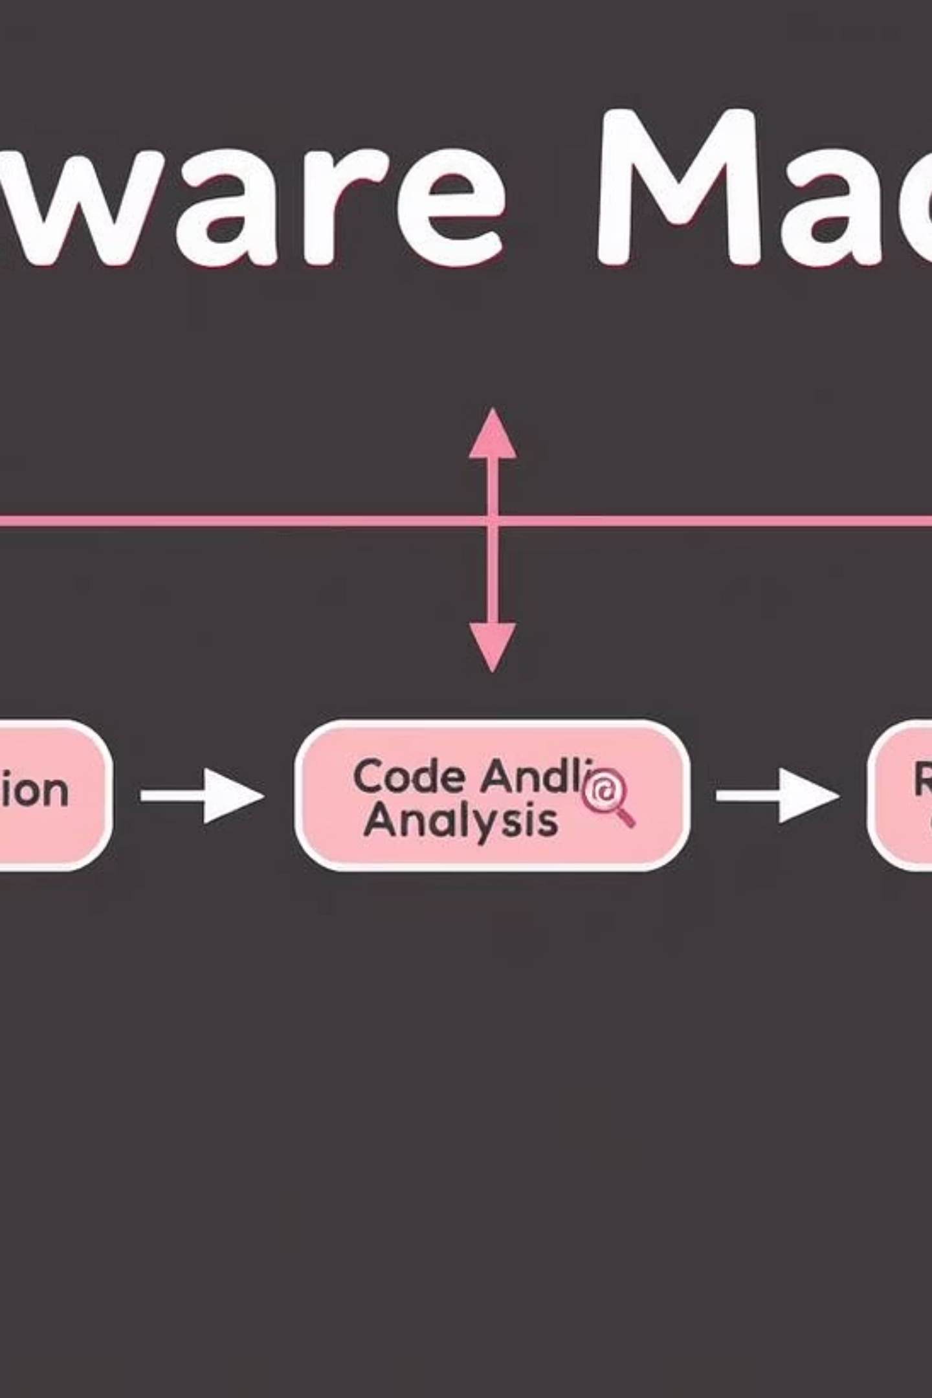
Módulos del Sistema
Autenticación
Análisis de Código
Generación de Reportes
Manejo de usuarios, registro y login con JWT.
Escaneo de vulnerabilidades y dependencias.
Creación de informes en PDF y HTML.
Modelo de Usuario (app/models/user.py)
Servicio de Escáner (app/services/scanner_service.py)
Servicio de Reportes (app/services/report_service.py)
Servicio de Autenticación (app/services/auth_service.py)
Integración con Bandit y Safety.
Resumen de vulnerabilidades.

Slide 9
API y Endpoints
Principales rutas de la API para interacción con el sistema.
Autenticación
Proyectos
POST /api/auth/login
GET /api/projects
POST /api/auth/register
POST /api/projects
Auditorías
Reportes
POST /api/audits
GET /api/reports/{audit_id}/pdf
GET /api/audits/{audit_id}

Slide 10
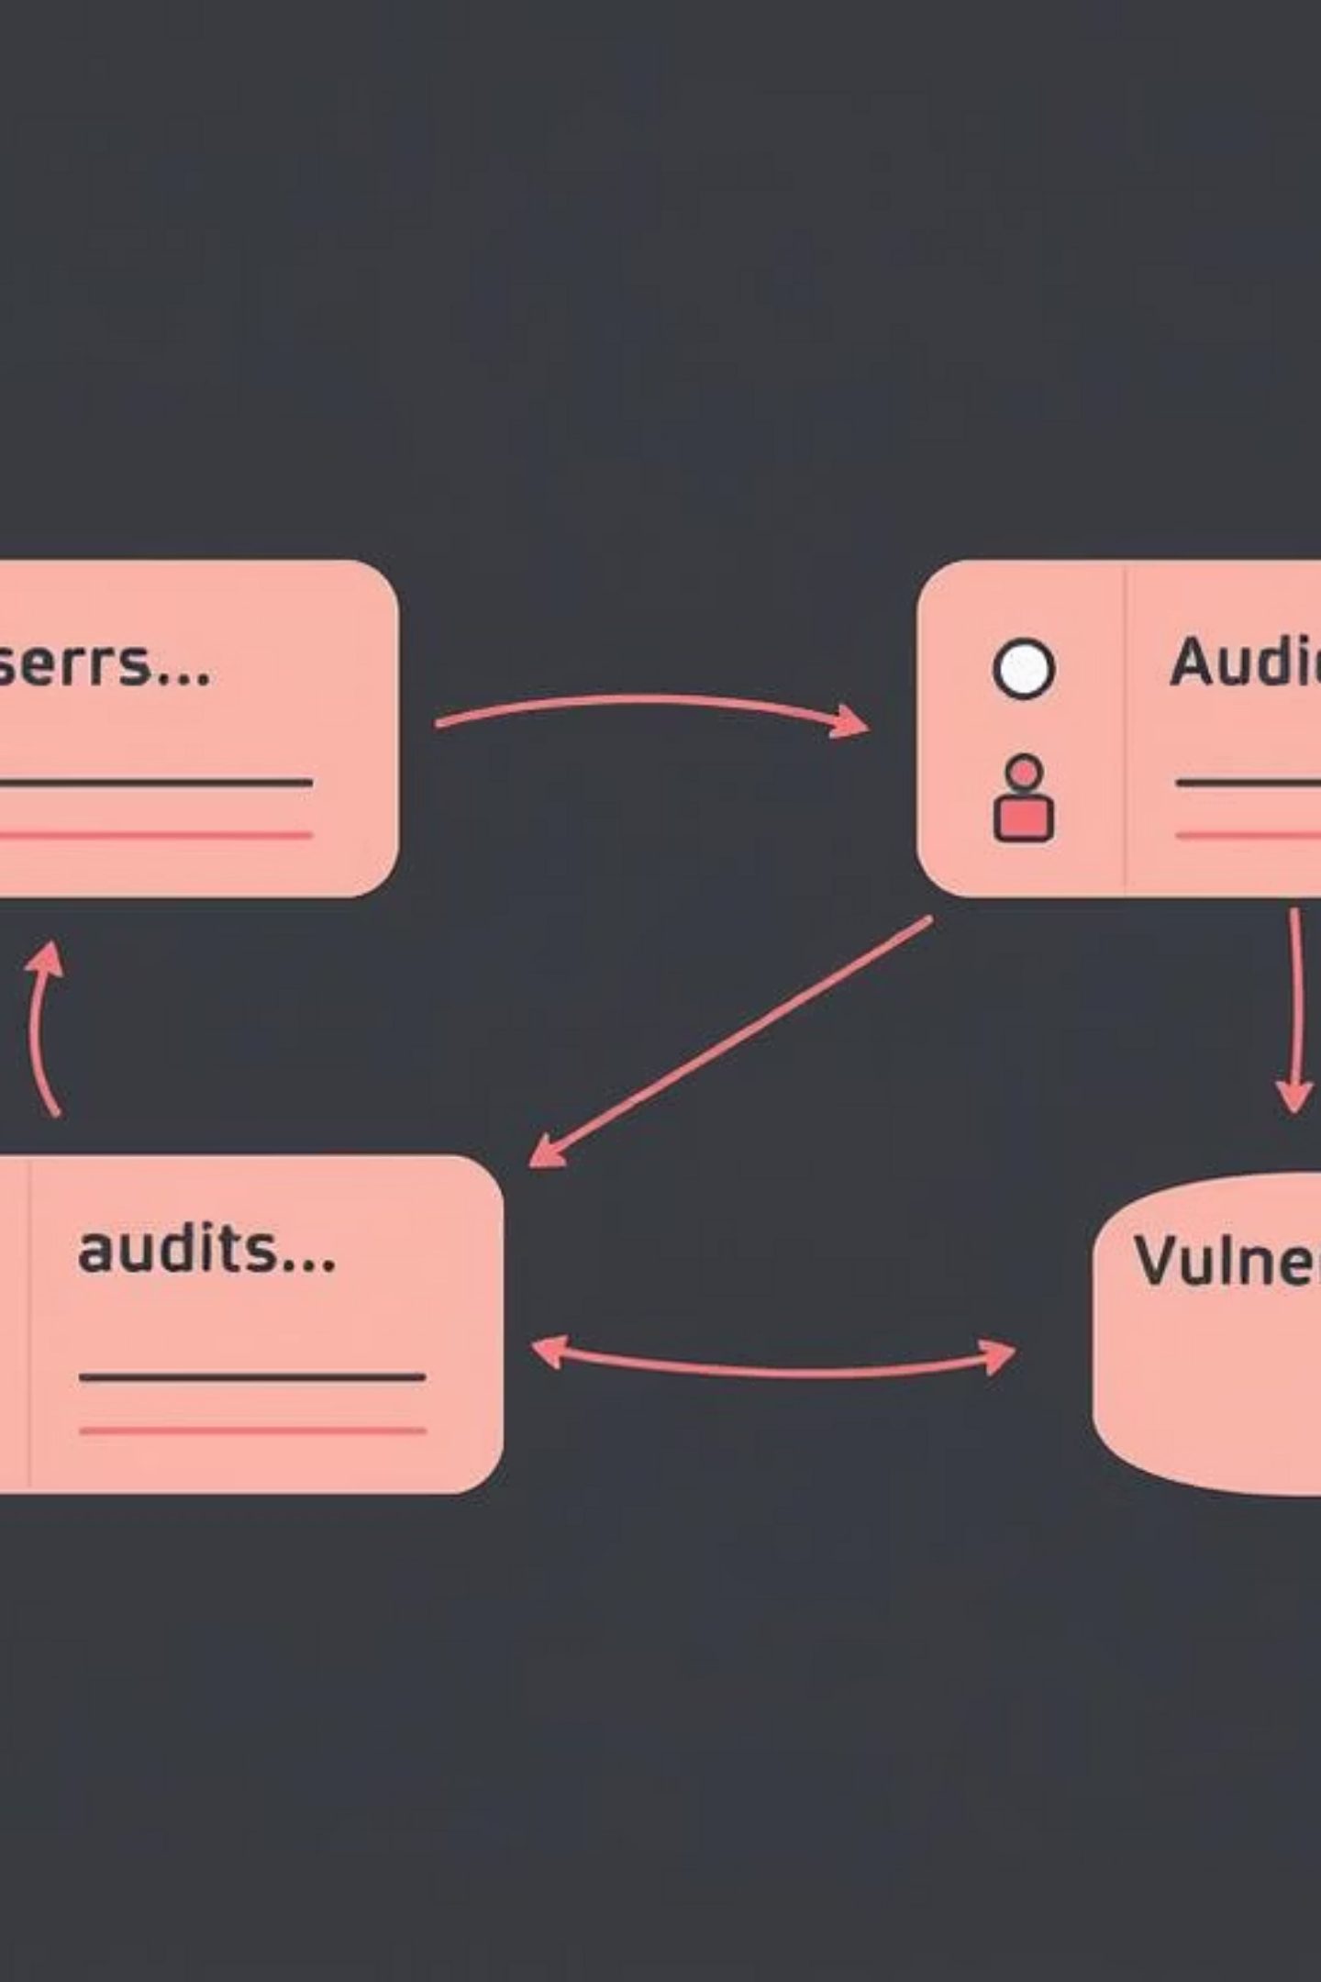
Base de Datos
Esquema de la base de datos y gestión de migraciones con Alembic.
Tablas Principales
Migraciones con Alembic
users: Información de usuarios.
Herramienta para gestionar cambios en el esquema de la base de datos.
projects: Proyectos de auditoría.
flask db migrate
audits: Registros de auditorías.
flask db upgrade
flask db downgrade
vulnerabilities: Detalles de vulnerabilidades.

